Slide 1
Praktické základy vědecké práce (B130P16)
Zajišťuje: 130 - Katedra experimentální biologie rostlin
Stav předmětu: vyučován
Rozsah v ZS: 0/2 Z (hodiny/týden)
Kredity: 2
Vyučující: Jan Petrášek, KEBR PřF UK a ÚEB AVČR
WWW: http://lhr.ueb.cas.cz/petrasek/B130P16.htm
Požadavky k zápočtu:
1) Vypracování úloh ze zpracování bibliografických, scientometrických a sekvenčních dat
2) Vypracování rukopisu vědecké práce
B130P16: Praktické základy vědecké práce Katedra experimentální biologie rostlin PřF UK http:/lhr.ueb.cas.cz/petrasek

Slide 2
Sylabus
1. Základní pravidla vědecké práce
1.1. Povaha vědecké práce v experimentální biologii
1.2. Pozorování a pokus - základní činnosti experimentátora
1.3. Vědecké instituce a organizace, vědecké konference
1.4. Etické aspekty vědecké činnosti
1.5. Financování vědeckého výzkumu
1.6. Příprava vědeckých projektů a grantů
B130P16: Praktické základy vědecké práce Katedra experimentální biologie rostlin PřF UK http:/lhr.ueb.cas.cz/petrasek

Slide 3
Sylabus
2. Praktické postupy zpracování experimentálních dat
2.1. Základní organizace práce, typy dat
2.2. Správné ukládání dat
2.3. Tabulkové procesory, statistické programy, editory grafů
2.4. Zpracování strukturních a sekvenčních dat
2.5. Analyzátory obrazu, grafické programy, prezentační programy
B130P16: Praktické základy vědecké práce Katedra experimentální biologie rostlin PřF UK http:/lhr.ueb.cas.cz/petrasek

Slide 4
Sylabus
3. Odborná literatura, její zdroje na internetu a na PřF UK
3.1. Typy vědeckých sdělení a periodik
3.2. Internetové zdroje informací
3.3. Účelné vyhledávání a zpracování bibliografických záznamů a článků
3.3.1. Bibliografické databáze přístupné na PřF UK
3.3.2. Plnotextové databáze přístupné na PřF UK
3.3.3. Vytváření osobních databází referencí
3.4. Scientometrie jak orientační nástroj hodnocení kvality vědecké práce
B130P16: Praktické základy vědecké práce Katedra experimentální biologie rostlin PřF UK http:/lhr.ueb.cas.cz/petrasek

Slide 5
Sylabus
4. Informační databáze a jejich využití v experimentální biologii
4.1. Všeobecné sekvenční databáze
4.2. Specializované sekvenční databáze
5. Prezentace výsledků experimentální práce
5.1. Bakalářská práce
5.2. Diplomová práce 5.3. Disertační práce 5.4. Sdělení na konferencích a seminářích - přednáška, poster 5.5. Vědecká publikace
B130P16: Praktické základy vědecké práce Katedra experimentální biologie rostlin PřF UK http:/lhr.ueb.cas.cz/petrasek

Slide 6
1. Základní pravidla vědecké práce
1.1. Povaha vědecké práce v experimentální biologii
Hlavním cílem je hledání podstaty o fungování živých organismů
Výzkum - systematická aktivita využívající vědeckých metod
Výzkum
Základní - veden čistě snahou odkrývat podstatu jevů
Aplikovaný - na prvním místě je ekonomický či společensky prospěšný zájem
Ideální je kombinace základního a aplikovaného výzkumu
Poznání zákonitostí fungování organismů
Společenský prospěch
Základní
Aplikovaný
Nečekaná odhalení
Finanční prospěch
B130P16: Praktické základy vědecké práce Katedra experimentální biologie rostlin PřF UK http:/lhr.ueb.cas.cz/petrasek

Slide 7
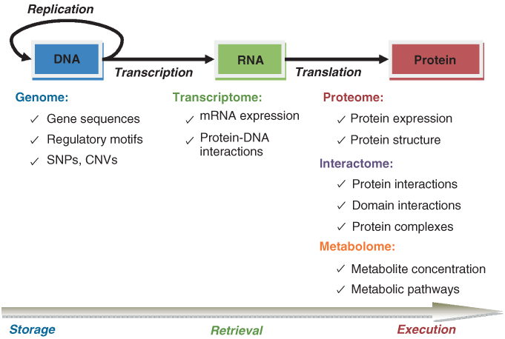
1. Základní pravidla vědecké práce
1.1. Povaha vědecké práce v experimentální biologii
Experimentální biologie se stále nachází v období katalogizace informací - správné vyhodnocování dat je klíčem k vědeckému pokroku
M Koyutϋrk WIREs Syst Biol Med 2010. DOI: 10.1002/wsbm.61
Copyright © 2009 John Wiley & Sons, Inc.
B130P16: Praktické základy vědecké práce Katedra experimentální biologie rostlin PřF UK http:/lhr.ueb.cas.cz/petrasek

Slide 8
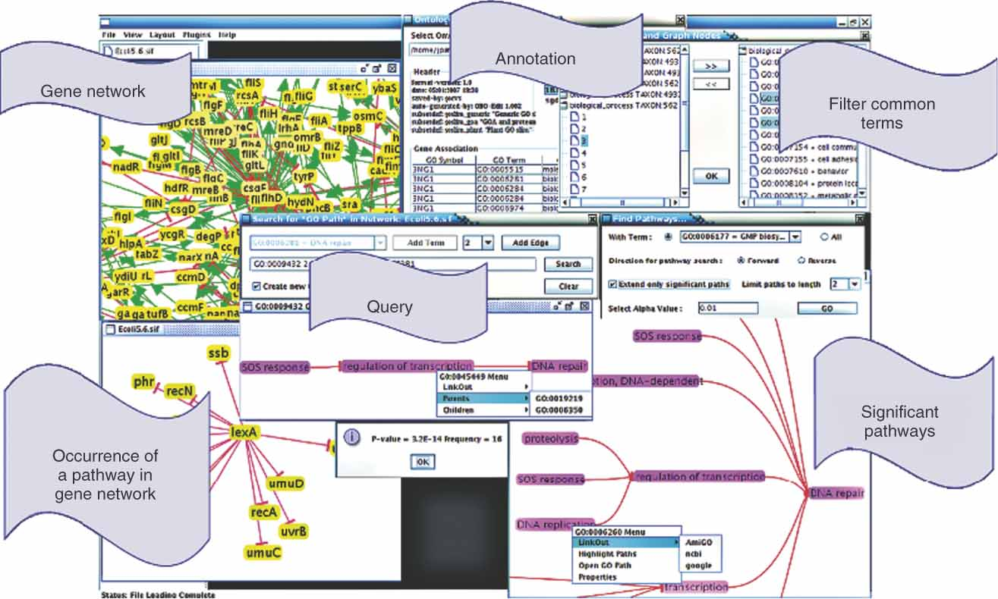
1. Základní pravidla vědecké práce
1.1. Povaha vědecké práce v experimentální biologii
Experimentální biologie se momentálně nachází v období katalogizace informací - správné vyhodnocování dat je klíčem k vědeckému pokroku
M Koyutϋrk WIREs Syst Biol Med 2010. DOI: 10.1002/wsbm.61 Copyright © 2009 John Wiley & Sons, Inc.
B130P16: Praktické základy vědecké práce Katedra experimentální biologie rostlin PřF UK http:/lhr.ueb.cas.cz/petrasek

Slide 9
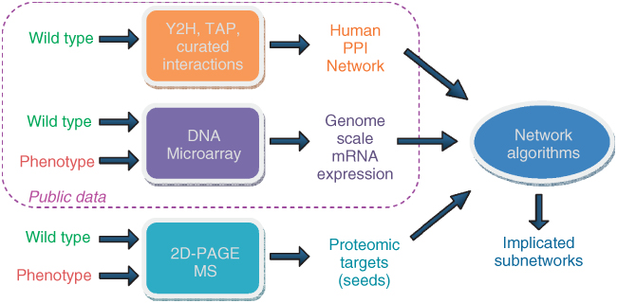
1. Základní pravidla vědecké práce
1.1. Povaha vědecké práce v experimentální biologii
Experimentální biologie se momentálně nachází v období katalogizace informací - správné vyhodnocování dat je klíčem k vědeckému pokroku
M Koyutϋrk WIREs Syst Biol Med 2010. DOI: 10.1002/wsbm.61 Copyright © 2009 John Wiley & Sons, Inc.
B130P16: Praktické základy vědecké práce Katedra experimentální biologie rostlin PřF UK http:/lhr.ueb.cas.cz/petrasek

Slide 10
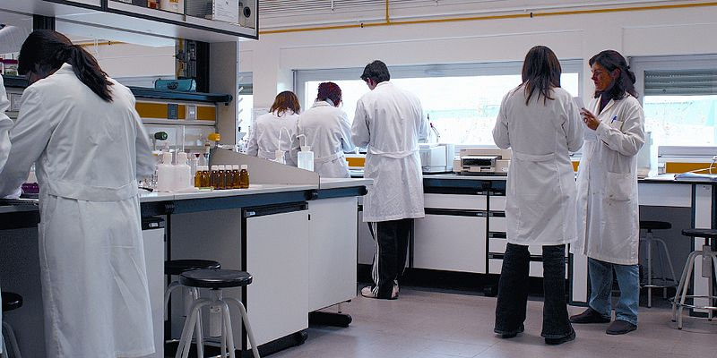
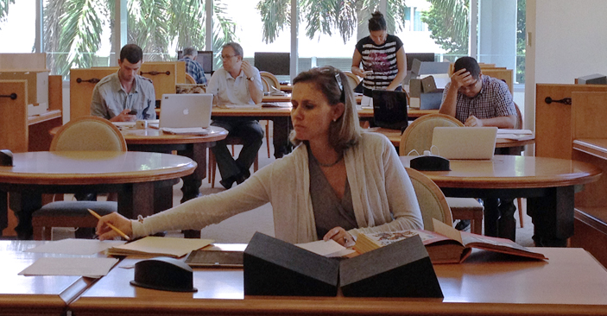
1. Základní pravidla vědecké práce
1.1. Povaha vědecké práce v experimentální biologii
Bude jednou biologie přísnou exaktní vědou? To je opravdová výzva…
http://commons.wikimedia.org/wiki/File:InvestigadoresUR.JPG
http://library.miami.edu/uml/chc/tag/behind-the-scenes-at-chc/
B130P16: Praktické základy vědecké práce Katedra experimentální biologie rostlin PřF UK http:/lhr.ueb.cas.cz/petrasek

Slide 11
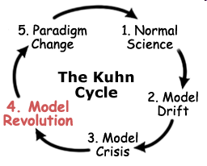
1. Základní pravidla vědecké práce
1.1. Povaha vědecké práce v experimentální biologii
Základní náplň práce vědce
Testování hypotéz - verifikace či falzifikace prostřednictvím cyklů otázek a odpovědí
Ověřování modelů - v biologii je model výsledkem experimentální činnosti a redukcionistického přístupu ke studovanému materiálu
4. Experiment
3. Predikce
5. Analýza
2. Hypotéza
1. Otázka
http://www.thwink.org/sustain/glossary/ModelRevolution.htm
B130P16: Praktické základy vědecké práce Katedra experimentální biologie rostlin PřF UK http:/lhr.ueb.cas.cz/petrasek

Slide 12
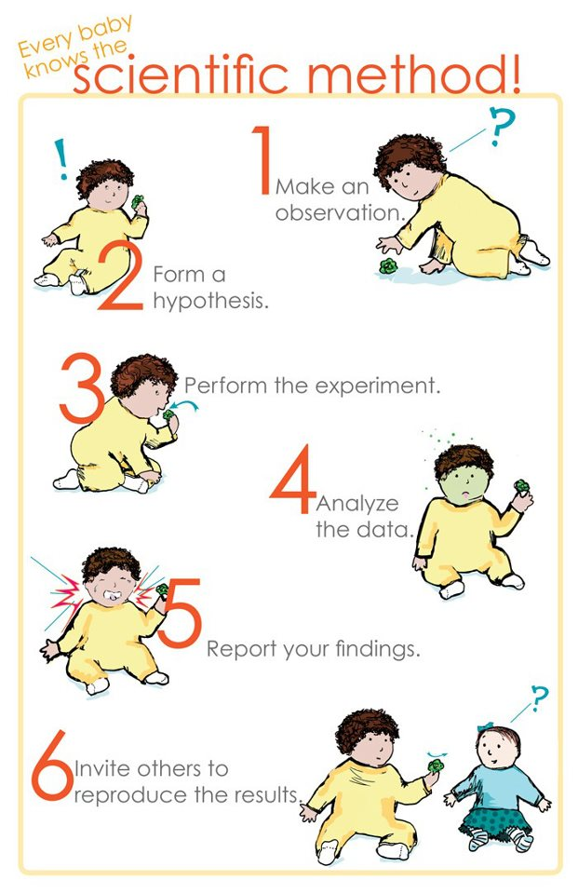
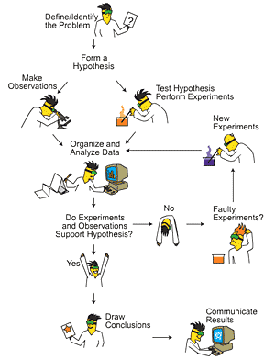
1. Základní pravidla vědecké práce
B130P16: Praktické základy vědecké práce Katedra experimentální biologie rostlin PřF UK http:/lhr.ueb.cas.cz/petrasek

Slide 13
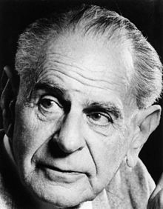
1. Základní pravidla vědecké práce
1.1. Povaha vědecké práce v experimentální biologii
Pokládání nových otázek je mnohdy klíčem k úspěchu ve vědeckém bádání
Vědecké poznání je poháněno neustálým přibližováním se k vědění, vědci sice přesně nevědí, spíše tuší jak to celé funguje, jsou ale výzkumníky, kteří se k poznání stále blíží
Karl Raimund Popper - filozof rakouského původu, jeho kritický racionalizmus vystihuje neustálé se přibližování pravdě odstraňováním chyb a omylů.
- správné vědecké tvrzení musí být falzifikovatelné tj. vyvratitelné účelnou experimentální činností s následnou interpretací
B130P16: Praktické základy vědecké práce Katedra experimentální biologie rostlin PřF UK http:/lhr.ueb.cas.cz/petrasek

Slide 14
1. Základní pravidla vědecké práce
1.1. Povaha vědecké práce v experimentální biologii
Jak odlišit vědecké a nevědecké aktivity v biologii?
Vše vědecké je postaveno na:
systematickém shromažďování informací o živé hmotě
formulaci vyvratitelných teorií a hypotéz a jejich testování v konfrontaci s výsledky dalších vědců používajících ověřené metody pokusu a pozorování
B130P16: Praktické základy vědecké práce Katedra experimentální biologie rostlin PřF UK http:/lhr.ueb.cas.cz/petrasek
Notes:
Jak se poprat s informacemi aneb krize redukcionismu je výzvou pro budoucnost biologie.
Biologie prožívá poslední dvě dekády opravdu nevšední období. Proč nevšední? Protože se daří úspěšně získávat stále větší a větší množství informací o částech, ze kterých jsou poskládány veškeré živé organismy. Toto poznávání pospíchá rychlostí, která je dech beroucí. Právě ona je také příčinou obrovského množství původních vědeckých studií v biologických vědách. Umíme rychle přečíst genetický kód prakticky jakéhokoliv organismu. Umíme též zjistit kolik genů je ve zcela konkrétní situaci aktivních a tím umožňuje vznik bílkovin, základních stavebních prvků živých organismů. Ba co více, umíme i mikroskopicky sledovat kde jsou všechny tyto bílkoviny lokalizovány, jak spolupracují, jak vznikají a zanikají. Umíme to udělat pro tisíce a tisíce dalších molekul najednou, a pokud budeme mít dostatek peněz i pro každou sekundu života organismu. Jinými slovy, biologové dneška a blízké budoucnosti budou dostávat neuvěřitelně komplexní informaci o fungování konkrétního organismu. Jedním z mohutných hybatelů pokroku v biologických vědách byl a je redukcionistický přístup, který umožňuje konkrétní děj studovat v jakési izolovanosti. Odráží se v něm jistý pragmatický přístup vědců, kteří ani nic lepšího dělat nemohou u vědomí nesmírné komplexity života. Ale nejdůležitější je vždy vědomí souvislostí. A i když není vůbec jisté, jestli někdy budeme schopni pochopit fungování celku takříkajíc odshora, právě získávání nesmírně komplexních souborů dat je jakýmsi prvním krůčkem. Abychom však mohli s těmito soubory dat pracovat účelně, tj. získat z nich odpovědi na otázku jak se celý organismus chová díky vztahům mezi všemi jeho součástmi, je potřeba změna v chápání poznatelnosti celku cestou poznatelnosti částí. Tedy posunout se od redukcionistického pohledu na jeden či pouze pár probíhajících dějů směrem k postupům založených na schopnosti získat ze záplavy informací zcela novou kvalitu. Toto je momentálně dle mého názoru jednoznačně největší výzvou současné biologie. Pokud se s touto výzvou úspěšně popasuje, je i možné s jistou mírou optimismu doufat v jisté dohnání míry exaktnosti, kterou se pyšní obory jako matematika, fyzika či chemie.

Slide 15
1. Základní pravidla vědecké práce
1.1. Povaha vědecké práce v experimentální biologii
Jak odlišit vědecké a nevědecké aktivity v biologii?
CSI - Committee for Skeptical Inquiry, společnost vědců a filozofů propagující směrem k pavědám metody nového skepticismu ve smyslu kritického racionalizmu
B130P16: Praktické základy vědecké práce Katedra experimentální biologie rostlin PřF UK http:/lhr.ueb.cas.cz/petrasek

Slide 16
1. Základní pravidla vědecké práce
1.1. Povaha vědecké práce v experimentální biologii
Jak odlišit vědecké a nevědecké aktivity v biologii?
SISYFOS – česká odnož klubu skeptiků, známá udělováním tzv. bludných balvanů
B130P16: Praktické základy vědecké práce Katedra experimentální biologie rostlin PřF UK http:/lhr.ueb.cas.cz/petrasek

Slide 17
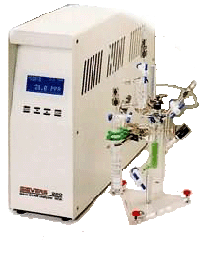
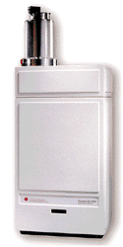
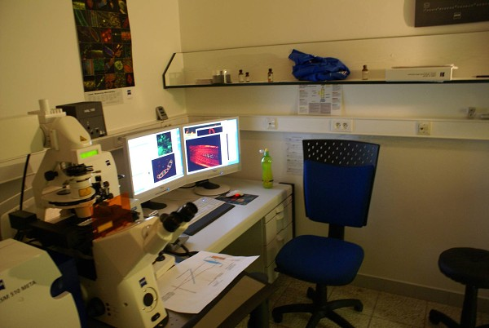
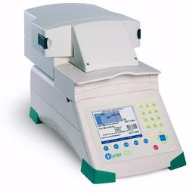
1. Základní pravidla vědecké práce
1.1. Povaha vědecké práce v experimentální biologii
Kategorie činností experimentálních biologů dnešní doby:
1) Laboratorní expert
B130P16: Praktické základy vědecké práce Katedra experimentální biologie rostlin PřF UK http:/lhr.ueb.cas.cz/petrasek

Slide 18
1. Základní pravidla vědecké práce
1.1. Povaha vědecké práce v experimentální biologii
Kategorie činností experimentálních biologů dnešní doby:
2) Pedagog a literát
B130P16: Praktické základy vědecké práce Katedra experimentální biologie rostlin PřF UK http:/lhr.ueb.cas.cz/petrasek

Slide 19
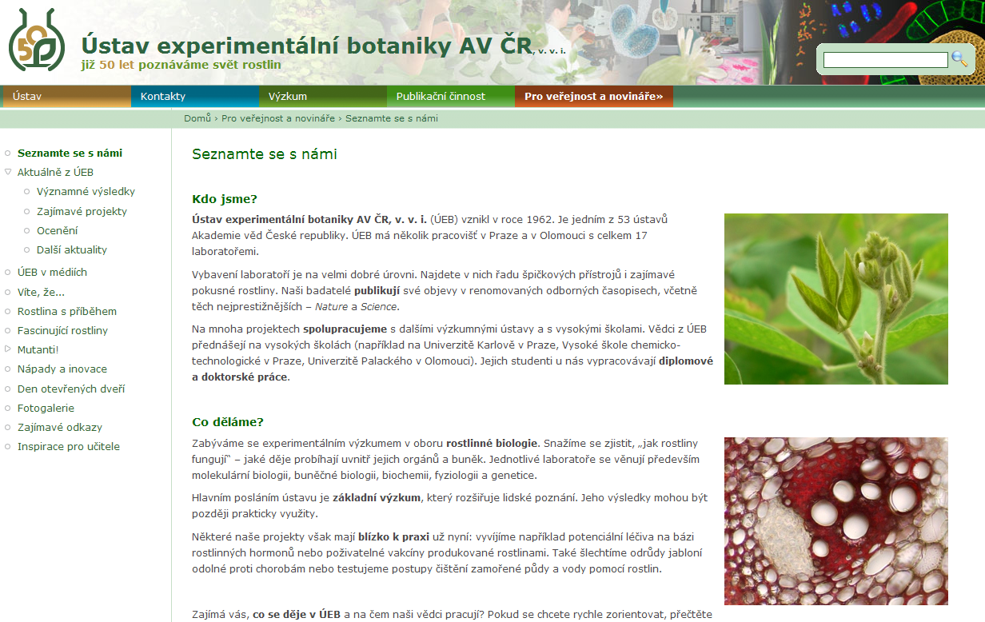
1. Základní pravidla vědecké práce
1.1. Povaha vědecké práce v experimentální biologii
Kategorie činností experimentálních biologů dnešní doby:
3) Manažer a popularizátor
B130P16: Praktické základy vědecké práce Katedra experimentální biologie rostlin PřF UK http:/lhr.ueb.cas.cz/petrasek

Slide 20
1. Základní pravidla vědecké práce
1.2. Pozorování a pokus - základní činnosti experimentátora
Základní rozdělení vědeckých přístupů
Pozorování - explorativní či analytické (rozbor)
Pokus - sledování působení předem definovaných faktorů
Přístupy pokusu a pozorování se v praxi prolínají a nelze je od sebe oddělit
B130P16: Praktické základy vědecké práce Katedra experimentální biologie rostlin PřF UK http:/lhr.ueb.cas.cz/petrasek

Slide 21
1. Základní pravidla vědecké práce
1.2. Pozorování a pokus - základní činnosti experimentátora
Jak správně experimentovat aneb plánování, provádění a vyhodnocování pokusů
Plánování pokusu
- stanovení jeho opravdové nutnosti
- stanovení nulové hypotézy
- stanovení časové a finanční náročnosti
- stanovení metodického rozsahu a postupu provedení experimentů - včetně jeho důkladného prostudování a pochopení
- stanovení způsobu publikace výsledků
B130P16: Praktické základy vědecké práce Katedra experimentální biologie rostlin PřF UK http:/lhr.ueb.cas.cz/petrasek

Slide 22
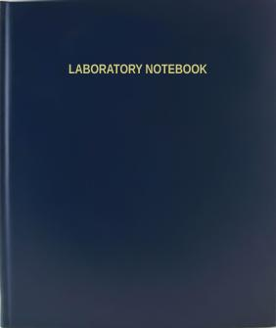
1. Základní pravidla vědecké práce
1.2. Pozorování a pokus - základní činnosti experimentátora
Jak správně experimentovat aneb plánování, provádění a vyhodnocování pokusů
Provádění pokusu
- dodržování pravidel bezpečnosti práce, zejména při nakládání s chemikáliemi, radioaktivním materiálem a genově modifikovaným materiálem, používání ochranných pomůcek by mělo být samozřejmostí
- pravidelné vedení ručně psaného laboratorního deníku
- elektronická verze protokolu o experimentu
B130P16: Praktické základy vědecké práce Katedra experimentální biologie rostlin PřF UK http:/lhr.ueb.cas.cz/petrasek

Slide 23
1. Základní pravidla vědecké práce
1.2. Pozorování a pokus - základní činnosti experimentátora
Reasons to keep a laboratory notebook
To provide yourself with a complete record of why experiments were initiated and how they were performed. You’ll forget if you don’t. Seriously: even in your youth your brain cells are senescing.
To give yourself a central, physical place to record your data, to note statistical outcomes, and to paste graphs that show results. Researchers who keep these items in separate places are unlikely to be productive scientists.
To encourage sound thinking. Keeping a notebook gives you a forum to talk to yourself — to ask questions, to record important thoughts about the experimental design, and to speculate on how your results might eventually be interpreted.
To provide information to a person who is interested in continuing your research project, even if you deem that possibility hilariously unlikely. And if you’re doing important research and die an early, gruesome death, your colleagues might want to pick it up.
To get rich. Not everyone sets out with the goal of patenting a process or contraption, but you might stumble onto something actually important, and in such an event you must have a notebook that supports your claims.
Colin Purrington, https://colinpurrington.com/tips/lab-notebooks/
B130P16: Praktické základy vědecké práce Katedra experimentální biologie rostlin PřF UK http:/lhr.ueb.cas.cz/petrasek

Slide 24
1. Základní pravidla vědecké práce
What to use as a laboratory notebook
Purchase a notebook that possesses a stitched binding. Spiral-bound notebooks are undesirable because it is too tempting to rip out pages in moments of frustration or when you make silly mistake. And glue-bound notebooks are generally bad because glue doesn’t last over time (it ages and becomes brittle, plus cockroaches will eat glue). Ring binders and stacks of loose paper are unacceptable.
Some laboratory notebooks have a “carbon copy” function that allows a duplicated sheet to be created and then removed to a second, safer location. I think these notebooks encourage bad notebook procedures and should be avoided. A proper notebook has a lot of glued-in information (printed graphs, datasheet templates, photographs, product labels, etc.) that simply will not show up on the sheet below, so the “carbon copy” notebooks are only good for archiving written entries. If you really want a backup of your notebook, make a daily date with a Xerox machine. For the truly motivated and/or paranoid, take a photograph of your completed pages each day with your smartphone and store the files in the cloud. Or get a camera equipped with Wifi that sends pics to a designated cloud folder automatically. [If you run a laboratory crawling with undergraduates, you might consider faking a notebook theft just to jar the students into considering these eventualities … it would be a good learning moment, plus good fun to see them all panic.]
Notebooks come in a variety of dimensions. Those larger than a standard page are convenient because you can easily paste in printer output without using scissors. On the other hand, smaller notebooks are much easier to lug around in field conditions, and look cute. There’s a lot to be said for cute. 4. More expensive notebooks have much nicer paper, so if you like a smooth, non-fibrous surface to write on, spend the extra money. Nothing beats smooth, expensive paper to boost creativity and productivity (but that’s just me, and I have a paper and pen fetish).
5. Spend the extra money for a notebook that has pre-numbered pages. You probably can figure out how to number them yourself but it’s boring and life is short.
6. If your parents or mentor are springing for the notebook, you might opt for the really, really expensive variety that lays completely flat when open. It’s a small thing, but it grows on you.
7. If you want to keep a digital notebook, take a look at these reviews at The Chronicle, Nature, and Postdocexperience.
Colin Purrington, https://colinpurrington.com/tips/lab-notebooks/
B130P16: Praktické základy vědecké práce Katedra experimentální biologie rostlin PřF UK http:/lhr.ueb.cas.cz/petrasek

Slide 25
1. Základní pravidla vědecké práce
What to put on the outside of your notebook
Put your full name and year of use on the front of notebook. And make it the actual year, not ’19. In 100 years that’s going to be so out of date.
I also suggest adding your last name and date span (e.g., 2013/06 - 2013/12) on the spine so that you can find your research when it’s on a shelf with lots of other notebooks that look exactly alike (e.g., photograph). For writing on the spine I recommend light-colored paint pens.
Put your mailing address, phone number, and e-mail on the inside cover. This information is useful when you foolishly leave your notebook somewhere. Tape a $5 bill to the inside front cover with a note saying, “I’ll give you another if you find this notebook.” If your research is priceless, it’s money well spent. It’s especially good to have wording like this if you do field research with your notebook.
Bling. If the notebook is yours, take some pride in what you do and get crafty with the exterior. Good science is an inherently creative process, so I suspect most researchers have blinging talents even if repressed by years of scorn from colleagues.
Colin Purrington, https://colinpurrington.com/tips/lab-notebooks/
B130P16: Praktické základy vědecké práce Katedra experimentální biologie rostlin PřF UK http:/lhr.ueb.cas.cz/petrasek

Slide 26
1. Základní pravidla vědecké práce
General guidelines for maintaining a notebook
Use a pen, never a pencil. As for what kind of pen, use a ball point, gel pen, or Rapidograph — all types of which have ink that can stand up to water and most solvents. If you know what you’re doing, a fountain pen with archival, waterproof ink (e.g., Bulletproof Black ink from Noodler’s) works well, too.
Avoid using Sharpies (or equivalent). These markers were very good at resisting water spills but can be removed by many solvents. More importantly, permanent markers tend to bleed through to the underlying page, which makes for rather sloppy, illegible laboratory notebooks.
Devote pages 1 and 2 to a Table of Contents (which you will fill in as time passes). Have 2 columns, one for the experiment name and one for the page number where an experiment starts, etc. If you come back to your notebook after 20 years, you will be able to quickly find the appropriate section of your notebook. This Table of Contents is also crucial for others who might want to use the notebook to reconstruct your activities.
Never remove a page. This directive is to prevent unscrupulous researchers from “losing” data that might not have been favorable to their research objectives. If you rip out some pages you thought were unnecessary, others might reasonably view the gaps as suspicious.
If you make a mistake, draw a thin line through the word or number rather than obliterating the entry with a blob of ink. You might decide, upon reflection, that your original entry was actually the correct one, and you will be glad that you can still read it.
For the same reason, never use correction fluids (e.g., White Out) or strips of white laboratory tape.
Write legibly. Your notebook does not have to be a work of art but it should be easily readable by another person of average intelligence.
Provide the full date whenever you make an entry. Use the international standard format if possible: YYYY/MM/DD (e.g., 2019/01/11). Note: only the month gets a leading zero when just a single digit.
There’s a fad in some fields to “recopy” notes into a different notebook at the end of the day. I think doing that is insane. Sure, you might have fresh insight when you’re recopying data and such, but you’ll invariably introduce copying errors (yes, even you). If you really think recopying is going to help your science, I suggest you record your “field” notes on one side of the notebook and then recopy and add insights onto the facing page. However, if you do fieldwork were it is likely that you’ll lose your notebook or it will be stolen by bands of thugs with machetes, recopying into a secondary notebook might make good sense (so don’t travel with both copies, just in case). Again, if you have a smartphone or wifi-enabled camera, just take daily photos of your pages and send them to the cloud.
Colin Purrington, https://colinpurrington.com/tips/lab-notebooks/
B130P16: Praktické základy vědecké práce Katedra experimentální biologie rostlin PřF UK http:/lhr.ueb.cas.cz/petrasek

Slide 27
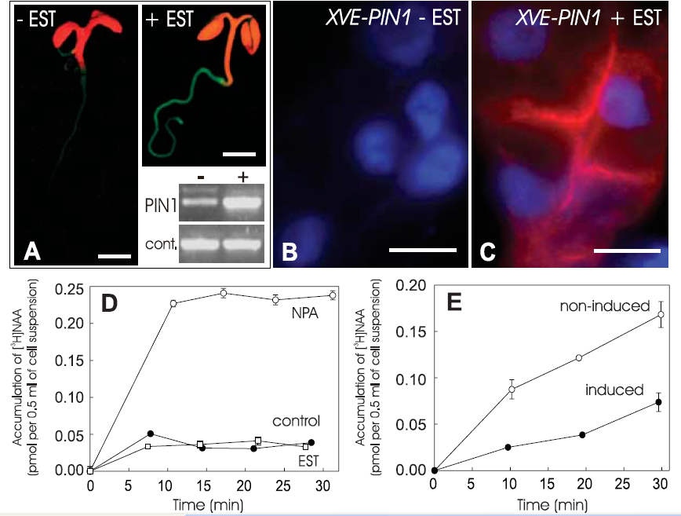
1. Základní pravidla vědecké práce
1.2. Pozorování a pokus - základní činnosti experimentátora
Jak správně experimentovat aneb plánování, provádění a vyhodnocování pokusů
Provádění pokusu
Nutnost zařadit vždy jak negativní, tak pozitivní kontroly
B130P16: Praktické základy vědecké práce Katedra experimentální biologie rostlin PřF UK http:/lhr.ueb.cas.cz/petrasek

Slide 28
1. Základní pravidla vědecké práce
1.2. Pozorování a pokus - základní činnosti experimentátora
Jak správně experimentovat aneb plánování, provádění a vyhodnocování pokusů
Vyhodnocování pokusu
- výsledky uchovávat v podobě zdrojové (číselná či obrazová data) i zpracované ve formě elektronického protokolu
- výhodné bývá okamžitě předzpracovávat do podoby prezentace
- statistické hodnocení - nutné uvážení je-li vůbec vhodné a konzultovat s odborníky
B130P16: Praktické základy vědecké práce Katedra experimentální biologie rostlin PřF UK http:/lhr.ueb.cas.cz/petrasek

